Slide 1

基于NLP的词频统计与词云生成
项目负责人：张祺硕、王自越、胡锐劼

Slide 2
简介
词云近年来越来越火，它通过形成“关键词云层”或“关键词渲染”，对网络文本中出现频率较高的“关键词”进行视觉上的突出，过滤掉大量的文本信息，使浏览者能够一眼领略文本的主旨。

Slide 3
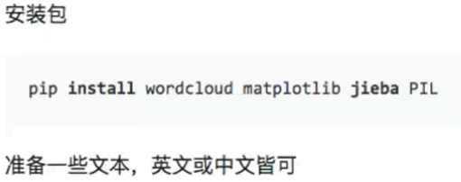
准备

Slide 4
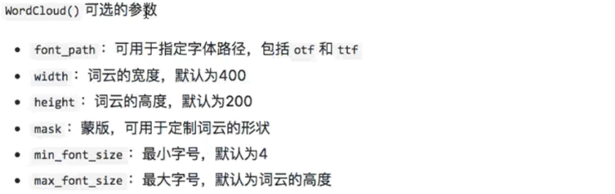
An example

Slide 5
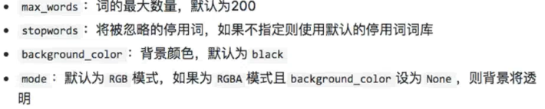
An example

Slide 6
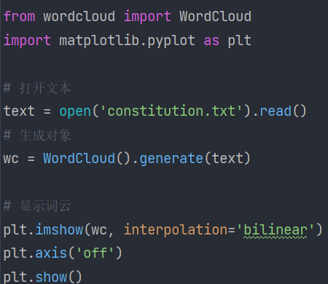
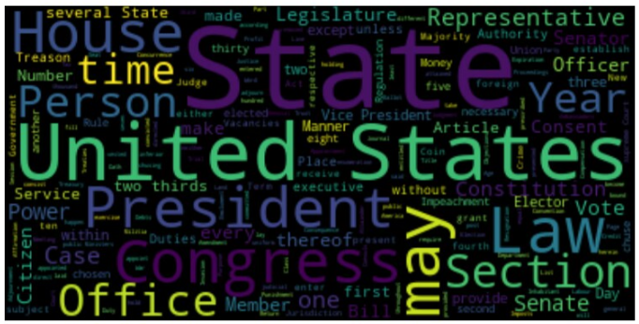
英文词云

Slide 7

中文词云
中文一般需要分词处理，先看不分词的效果。
以《西游记》为例，可以看到结果中会出现各种双字、三字和四字词语，很多都是不合理的。

Slide 8

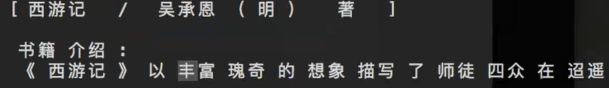
中文词云
分词指令
wc = WordCloud(font_path='Hiragino.ttf', width=800, height=600, mode='RGBA', background_color=None).generate(text)

Slide 9
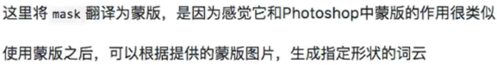
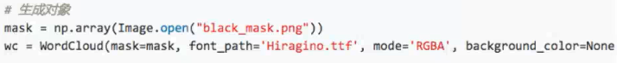
使用蒙版

Slide 10


使用蒙版

Slide 11

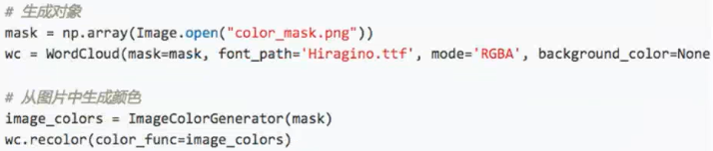
颜色

Slide 12
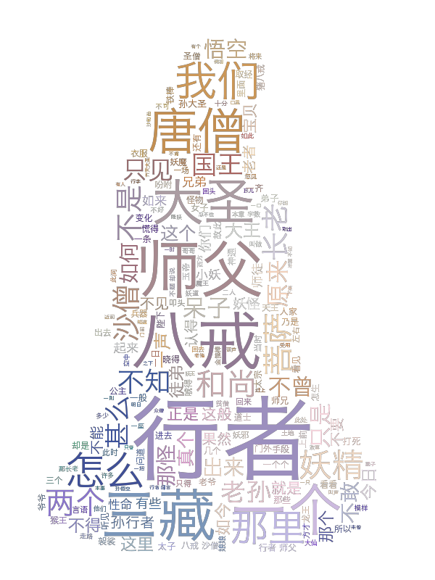

颜色

Slide 13
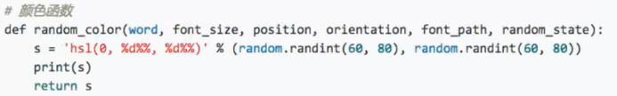
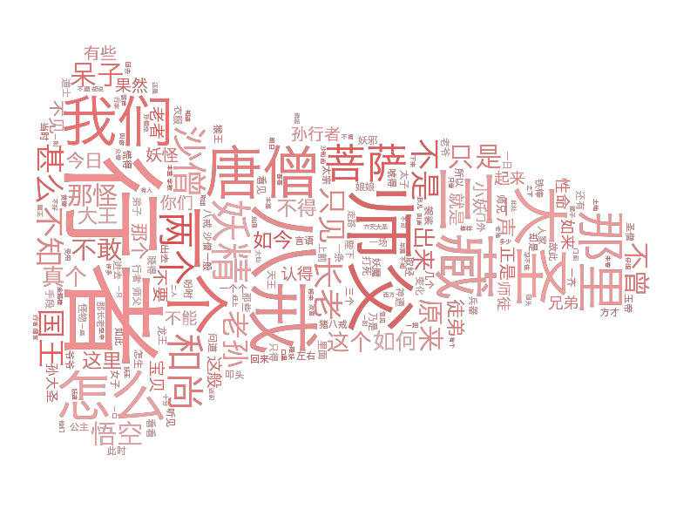

Slide 14
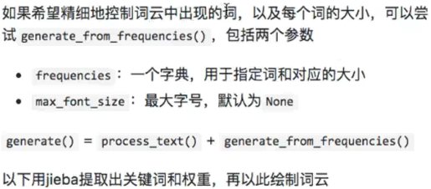
精细控制

Slide 15
任务分工
张祺硕： 统筹管理，项目调研，程序测试
王自越： 项目调研，程序编写，PPT制作
胡锐劼： 程序编写，程序调试，项目汇报

Slide 16
THANKS
- Neil Armstrong

